Slide 1
Unidad de repaso en física
Colegio San Nicolás
1º Medio.

Slide 2
Contenido.
1. Unidades de medida
2. Resolución de ecuaciones simples
3. Notación Científica.

Slide 3
Objetivo.
Transformar unidades.
Despejar ecuaciones básicas.
Utilizar y desarrollar ejercicios de notación científica.

Slide 4
Algo fundamental en Física es medir. Las ciencias llamadas exactas (la física, la química) se basan en la medición.
Todo aquello que se puede medir se llama magnitud.
Algunas de las magnitudes físicas son:
Peso, fuerza, tiempo, temperatura, presión, masa, aceleración, longitud etc.

Slide 5
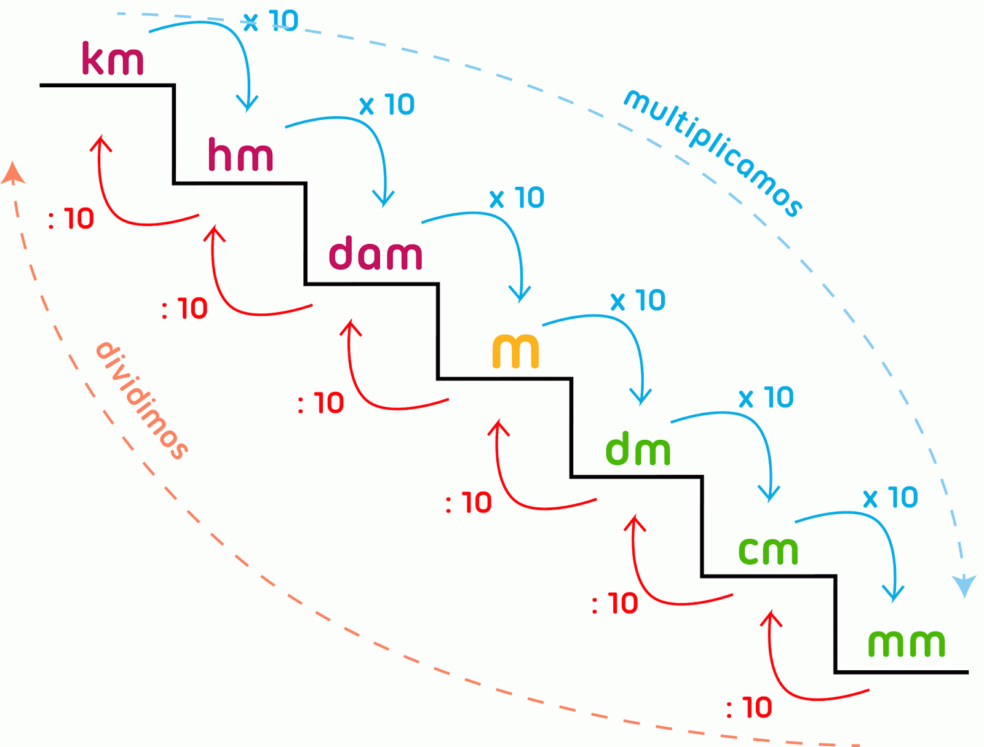
Unidades de medida
Longitud
Ejemplo:
23 km a dm
23x10000= 230000dam
Bajamos 4 escalones
https://www.youtube.com/watch?v=ArlRwcoaTOo

Slide 6
Resolver los siguientes ejercicios
1)¿A cuántos metros equivalen 3500 centímetros?
2)¿A cuántos hectómetro equivalen 9700 metros?
3) ¿A cuántos kilómetros equivalen 3400000 milímetros?

Slide 7
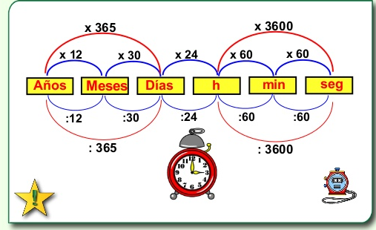
Unidades de medida
Tiempo
Ejemplo:
2,5 horas a Seg.
2,5 x3600
= 9000 seg.
Video aquí.

Slide 8
Resolver
4)¿A cuántas horas equivalen 180 minutos?
5)¿A cuántos minutos equivalen 7.200 segundos?
6)¿A cuántos horas equivalen 10.800 segundos?

Slide 9
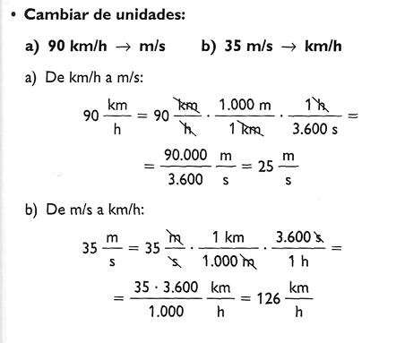
Transformación de unidades

Slide 10
Resolver los siguientes ejercicios
7)¿A cuántos Km/H equivalen 36 m/s?
8)¿A cuántos m/s equivalen 98 Km/H?
Video aquí

Slide 11
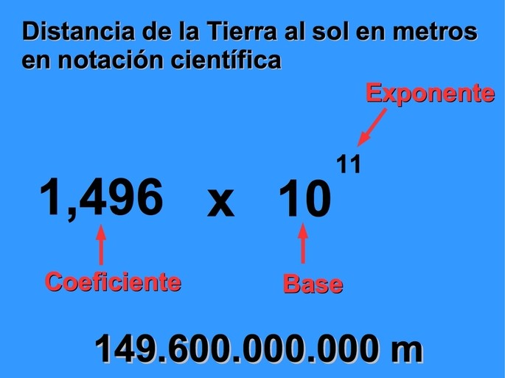
NOTACION CIENTIFICA
La notación científica es un recurso matemático empleado para simplificar cálculos y representar números grandes o muy pequeños.
Video aquí

Slide 12
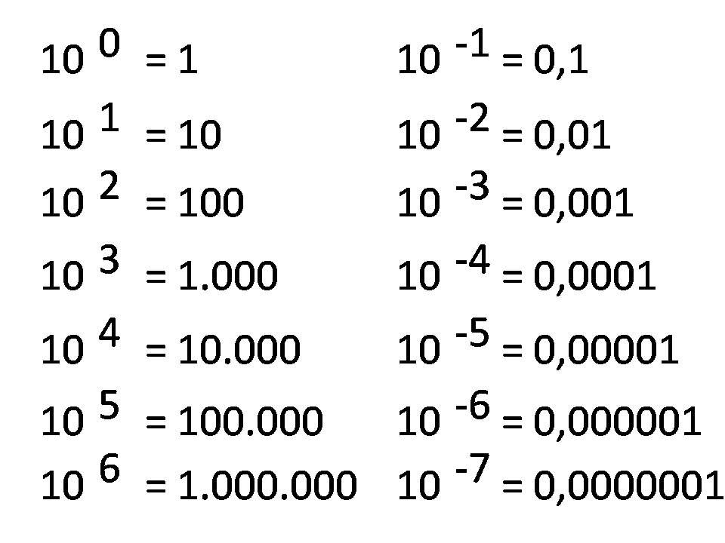
se escribe

Slide 13
Ejemplo
978,3049 = 9,78 • 10²
(se mueve la coma decimal 2 lugares hacia la izquierda).
0,00473 = 4,73 • 10⁻³
(se mueve la coma decimal 3 lugares hacia la derecha).
Nota importante:
Siempre que movemos la coma decimal hacia la izquierda el exponente de la potencia de 10 será positivo.
Siempre que movemos la coma decimal hacia la derecha el exponente de la potencia de 10 será negativo.

Slide 14
ejercicios
Expresar los siguientes números en notación científica.
9. 12300000 =
10. 0,00000000453=
11. 8790000000=
12. La distancia de Tierra-Luna es de 384.400 km ¿a cuanto equivale en notación científica dicha distancia?

Slide 15
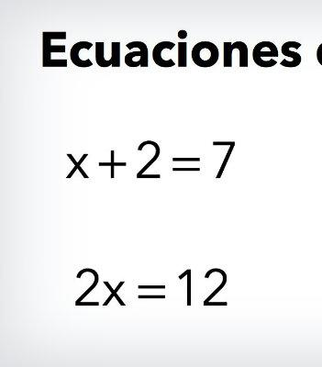
Ecuaciones de primer grado

Slide 16
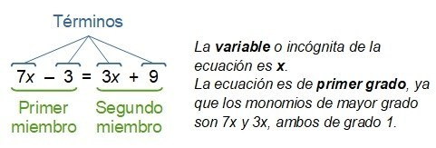
Ecuaciones
Una ecuación es una igualdad algebraica en la que aparecen letras(incógnitas) con valor desconocido.
Al resolver la ecuación lo que se quiere es encontrar el valor que ha tomado la variable.
Ejemplo:

Slide 17
Resolución de ecuaciones ejemplo n°1
3x + 3 = 9
3x + 3 – 3 = 9 – 3
3x = 9 – 3
3x = 6
x = 2

Slide 18
Resolución de ecuaciones
3x – 7 = 1 + x
3x – x = 1 + 7
2x = 8
x = 8/2
x = 4
Solo cambiaremos el signo de un término cuando lo hayamos pasado de un miembro de la ecuación a otro. Si sigue estando en el mismo miembro de la ecuación y simplemente ocupa otra posición, NO se le cambia el signo.
Ejemplo N°1
MUY IMPORTANTE

Slide 19
Ejemplo de ecuaciones.
2x + 9 = 4x + 3
2x – 4x = 3 – 9
-2x = -6
x = -6 / -2
x = 3

Slide 20
Ejemplo de ecuaciones con paréntesis.
5(2x + 3) – 4x = - 4 + 3(x – 4)
10x + 15 – 4x = - 4 + 3x – 12
10x – 4x – 3x = - 15 – 4 – 12
3x = - 31
x = -31/3

Slide 21
Ejercicios
2x + 10 = 16
10x – 8 = 8x
45x = 180 + 40x
5x + 8 = 7x – 32
2x + 7 - 5x = 8 + x – 12
3(x-1) = x+11
3x+7 = 2(8+x)
5(3x+2) =8(9 - 2x)

